Slide 1
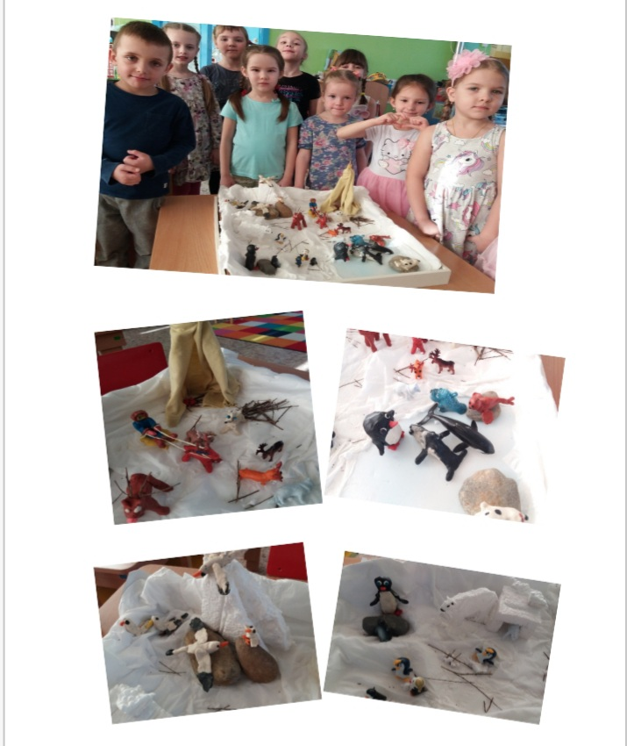
Муниципальное общеобразовательное бюджетное учреждение «Средняя общеобразовательная школа «Агалатовский Центр образования» (дошкольное отделение)
Преемственность образовательных технологий, необходимых для изучении погодных условий в Ленинградской области

Slide 2
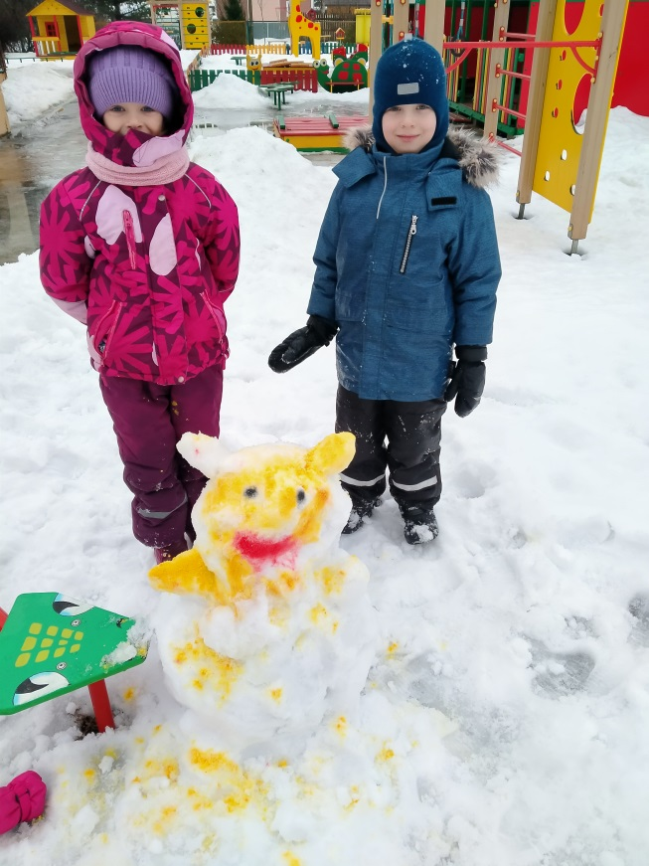
Природа Земли всегда волновала человечество, а изменения погоды волновало вдвойне. Вымирание динозавров, населяющих нашу планету, связывают именно с изменением погоды на планете, а аномальные температуры или необычные изменения во временах года заставляют метеорологов и синоптиков лишний раз убеждаться в том, что с погодой в последнее время происходят постоянные изменения. Чтобы ответить на вопрос: «Как дела обстоят у нас в местности?» и «Какие изменения происходят в природе?» дошкольники, а затем и школьники проводят анализ проявлений сезонности элементов погоды на территории Ленинградской области.

Slide 3
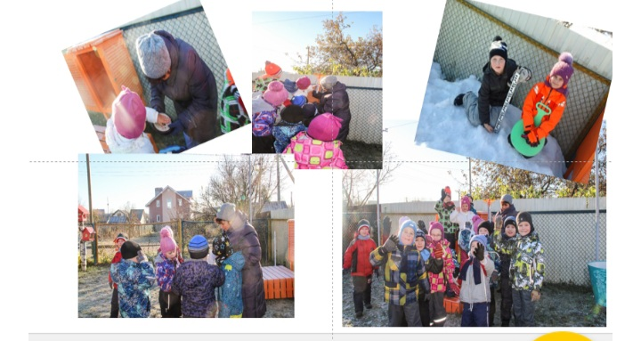

Slide 4
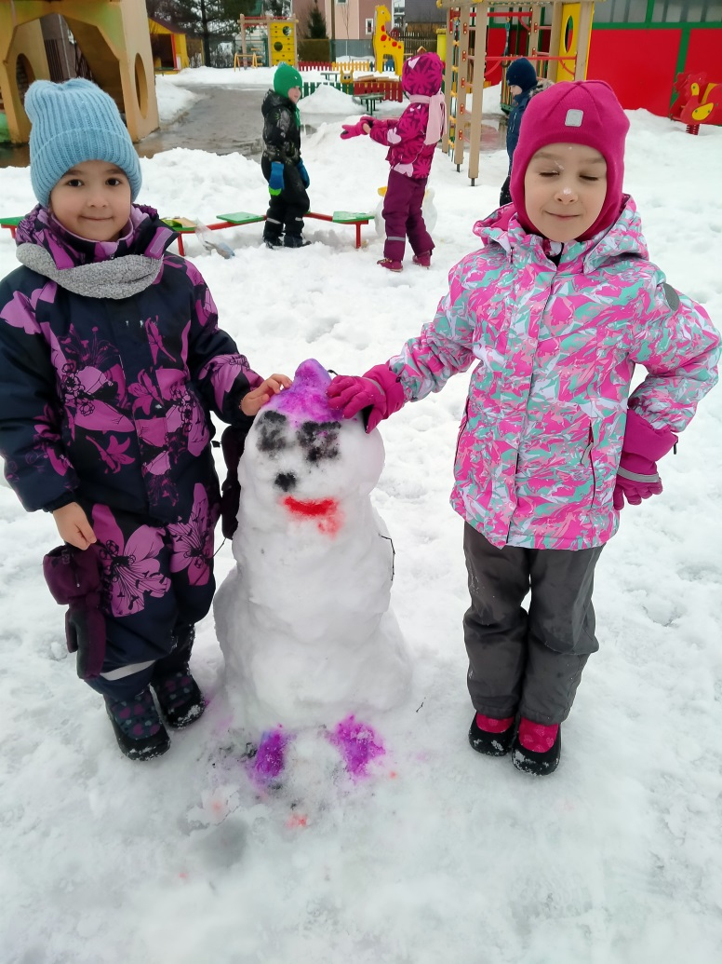
Общими задачами исследования погодных условий являются: - дать определение «погоды» и её элементов; - наблюдение за погодой на территории Ленинградской области; - обработка полученного материала; Методы исследования: в дошкольном отделении Муниципального общеобразовательного бюджетного учреждения, экологическое воспитание обучающихся проводится через поисково-исследовательскую деятельность на метеоплощадке, наблюдения, труд в природе.

Slide 5
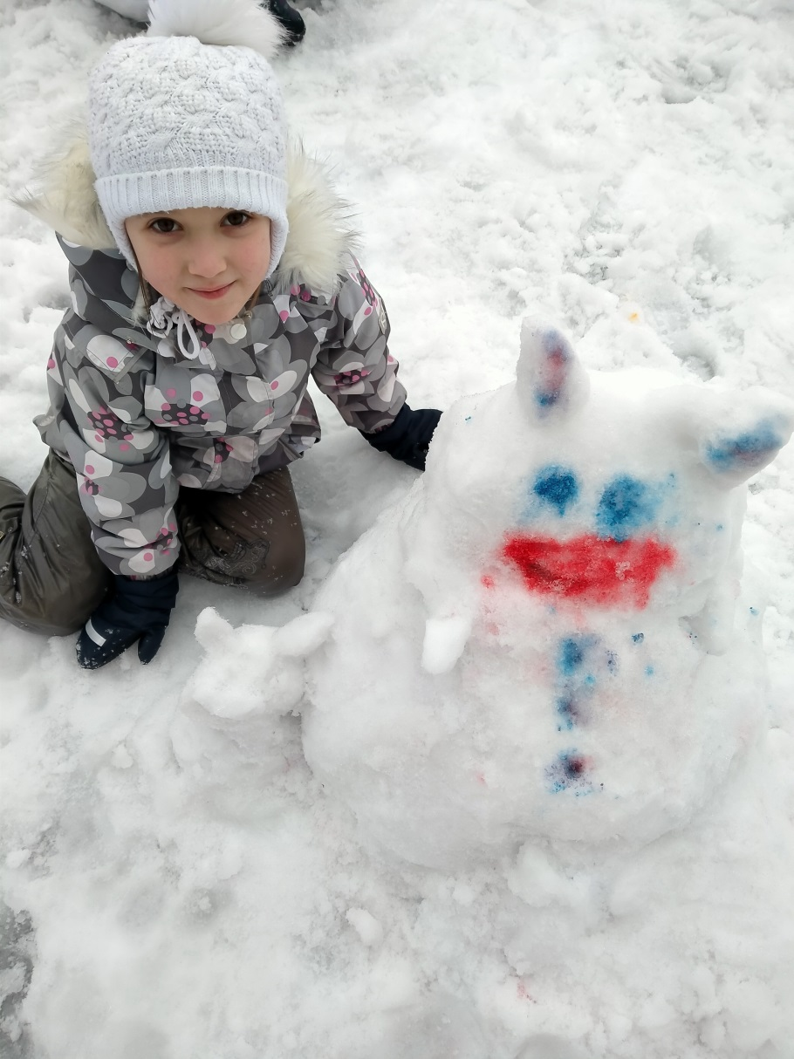
Метеостанция в дошкольном отделении
С помощью установленной на прогулочной площадке метеоплощадки, обучающиеся входят в роль синоптиков и могут изучать явления природы (направление ветра, осадки). Именно здесь можно понаблюдать за состоянием растений, движением облаков. При этом идёт обучение по использованию простых приборов, у воспитанников появляется потребность в научности знаний, развиваются умения делать выводы, обобщать полученные знания, всё это необходимо для общего развития дошкольника, что и является основной целью работы с детьми.

Slide 6
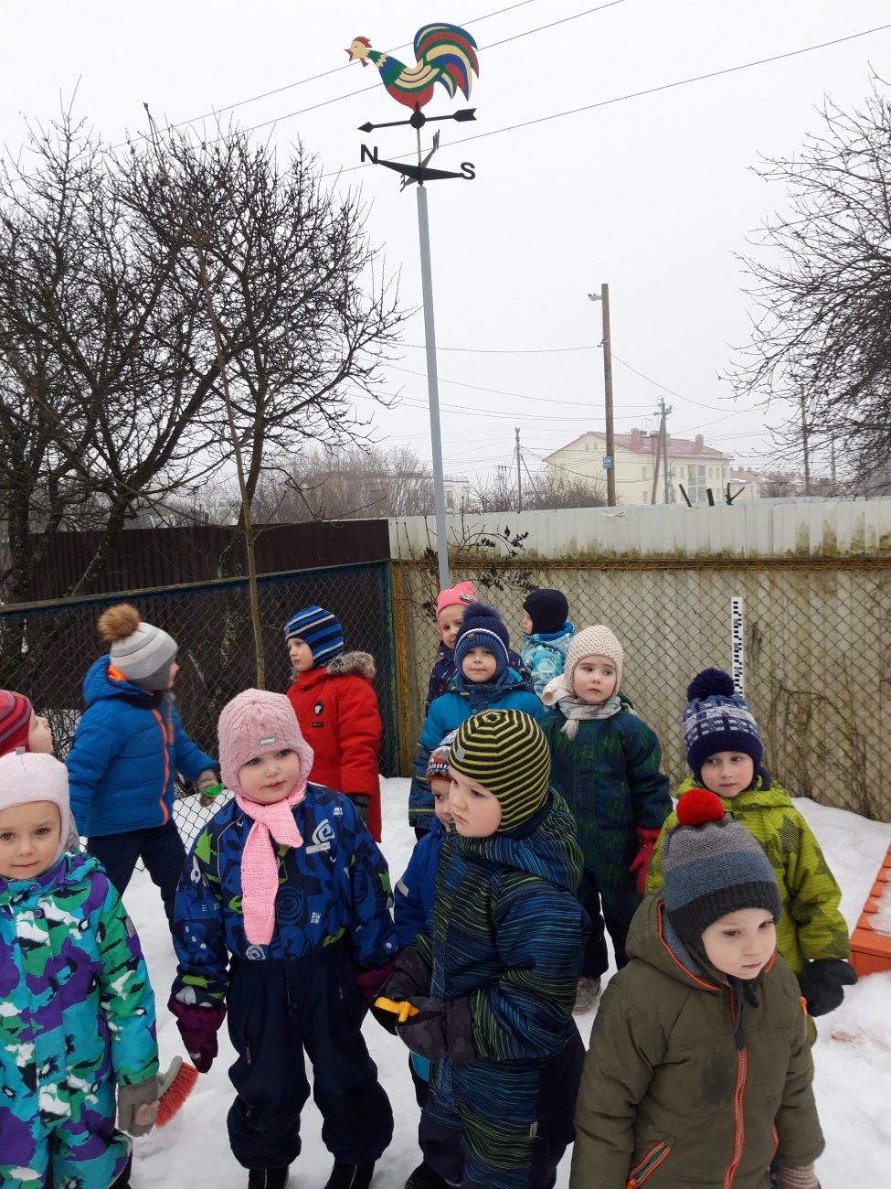
Посредством наблюдений за сезонными явлениями природы обучающиеся дошкольного отделения знакомятся с профессией метеоролога. У детей формируется представление о значении погоды в жизни человека, растительного и животного мира. Ребята имеют возможность познакомится с назначением метеорологической станции, с приборами-помощниками: термометром, флюгером, осадкомером, барометром, компасом, ветряным рукавом, солнечными часами.

Slide 7
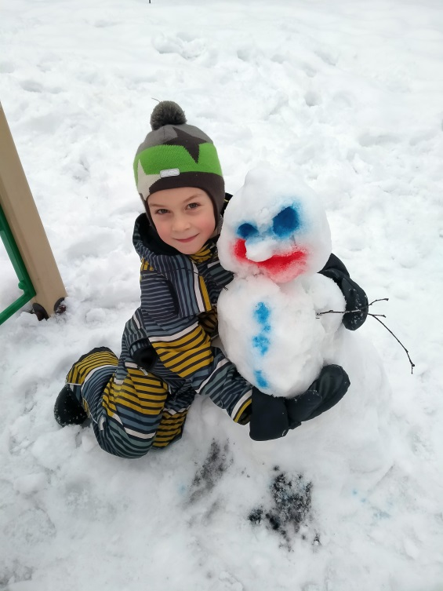
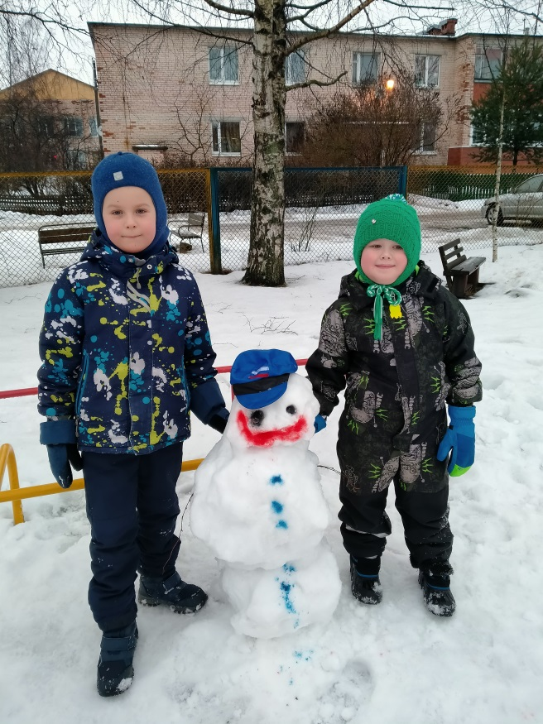
Согласно перспективному планированию в дошкольном отделении обучающиеся знакомятся с видами облаков, с флюгером. У детей формируется представление о многообразии приборов для изучения погодных условий. Именно, в дошкольном возрасте идёт знакомство с понятием «ветер», причинами его появления, влиянием его на жизнь организмов. Наблюдение за облаками развивает воображение, путём определения и ответа на вопрос: «На что похожи облака». С воспитанниками проводятся опыты с рамкой-искателем по определению видов облаков; опыт с вертушкой и мыльными пузырями «Поймай ветер». При этом даются рекомендации родителям по организации наблюдений. Обсуждение увиденного является обязательной частью наблюдений.

Slide 8
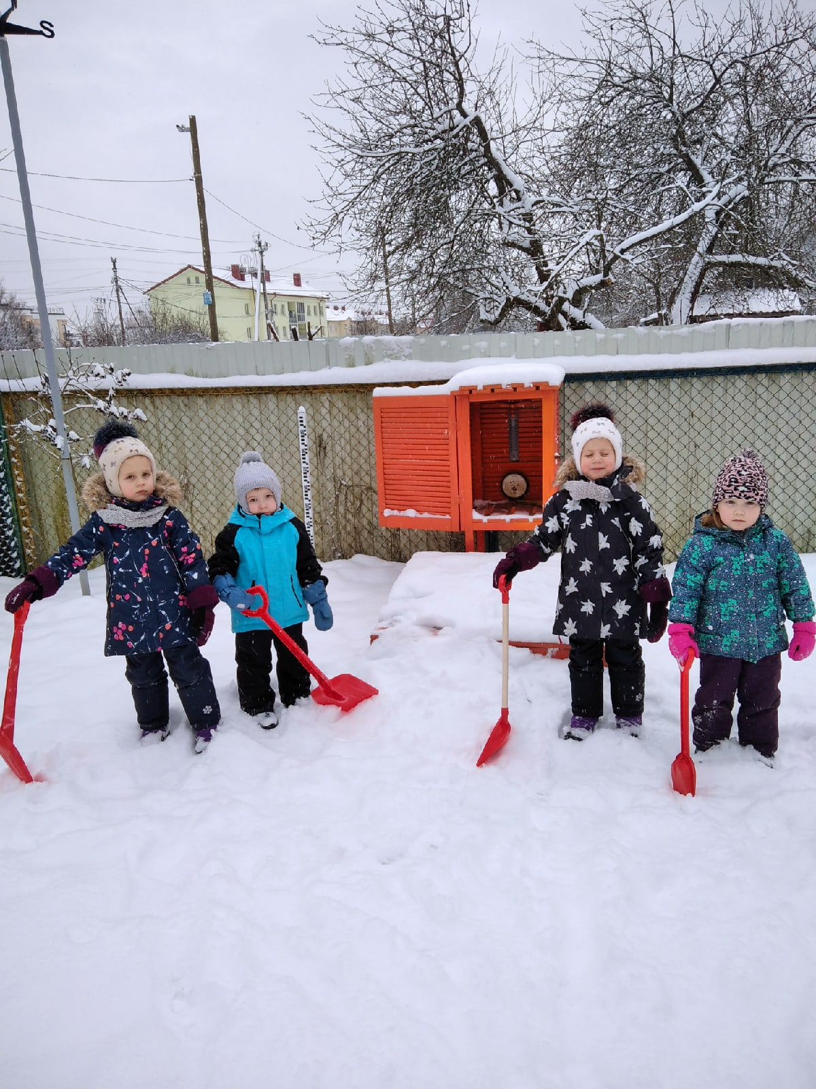
В дошкольном отделении мы планируем деятельность педагога с обучающимися на метеоплощадке, наблюдение и труд в природе.
Обучающиеся знакомятся с метеоплощадкой, приборами для изучения погоды, уточняют само понятие «погода», расширяют и закрепляют знания детей о народных приметах, пословицах и поговорках.
Перед дошкольниками ставятся такие актуальные на сегодняшний день вопросы, как «Нужна ли человеку природа?», «Что угрожает природе и как её сберечь?», «Для чего человеку нужны растения?»

Slide 9
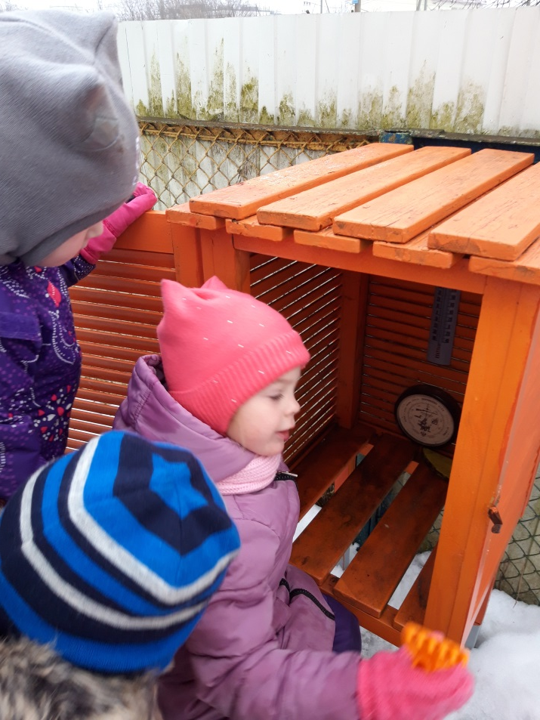
При знакомстве с барометром у ребят закрепляются понятия «пасмурно», «ясно», расширяются знания о приборах. Посредством знакомства с компасом у обучающихся уточняются знания о частях света, о том, как работает компас.
Практика работы с детьми на метеостанции показывает, что воспитанники получают разносторонние сведения о погодных условиях природы и необходимую стимуляцию для формирования экологического сознания, обогащает экологические знания у дошкольников, вовлекает и заинтересовывает воспитанников в дальнейшую экологическую деятельность

Slide 10
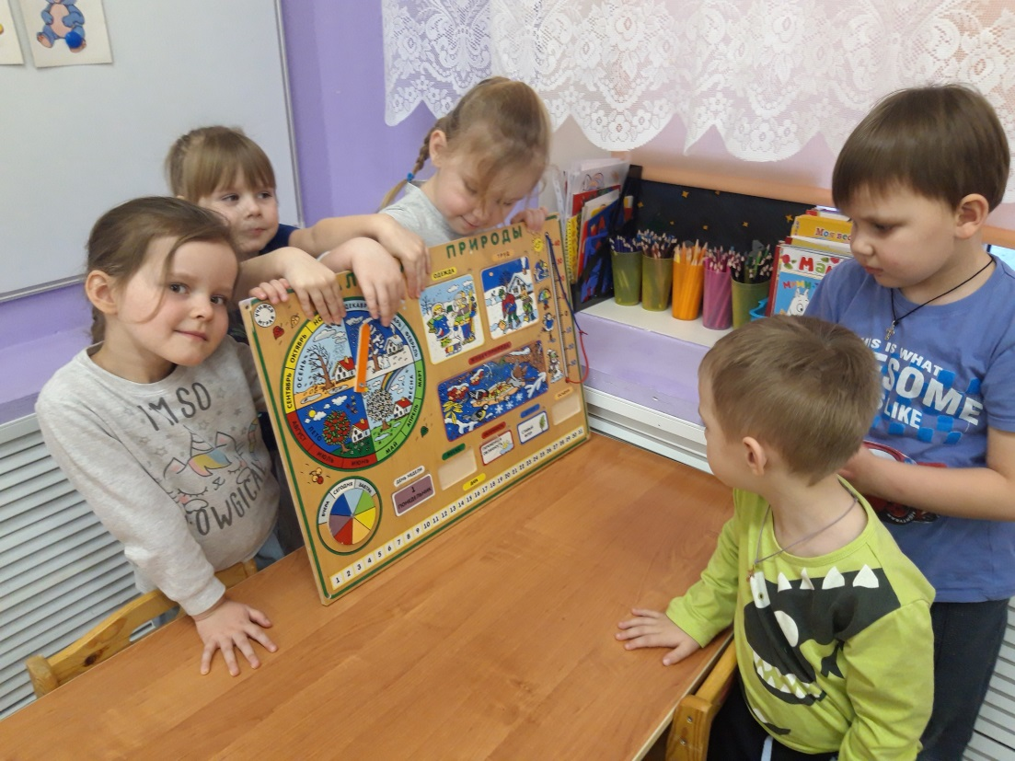
Из истории можно получить ответ на вопрос: «Когда и для чего появились календари природы?»
Возникновение календарей природы связаны с попытками людей систематизировать результаты наблюдений за изменениями погоды. Ещё в 5 веке до нашей эры греческий астроном Метон ввёл обычай выставлять на городских площадях мраморные таблицы, на которых отмечались выдающиеся явления погоды и дата их наблюдения. Календари погоды также существовали в Древнем Риме, были они и в Индии. Самым известным был Брюсов календарь 18 века. В наше время потребность в календарях не уменьшается. Наблюдения за погодными условиями начинаются в дошкольном отделении и переходят к школьникам, например, измерение температуры воздуха, направления и силы ветра, влажности, облачности.

Slide 11
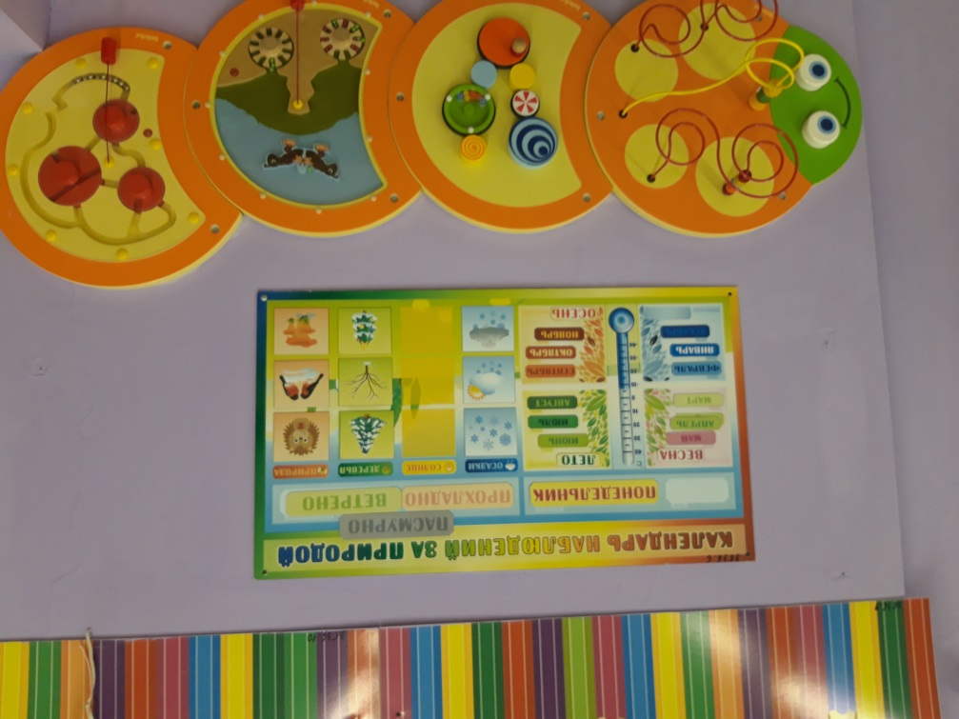
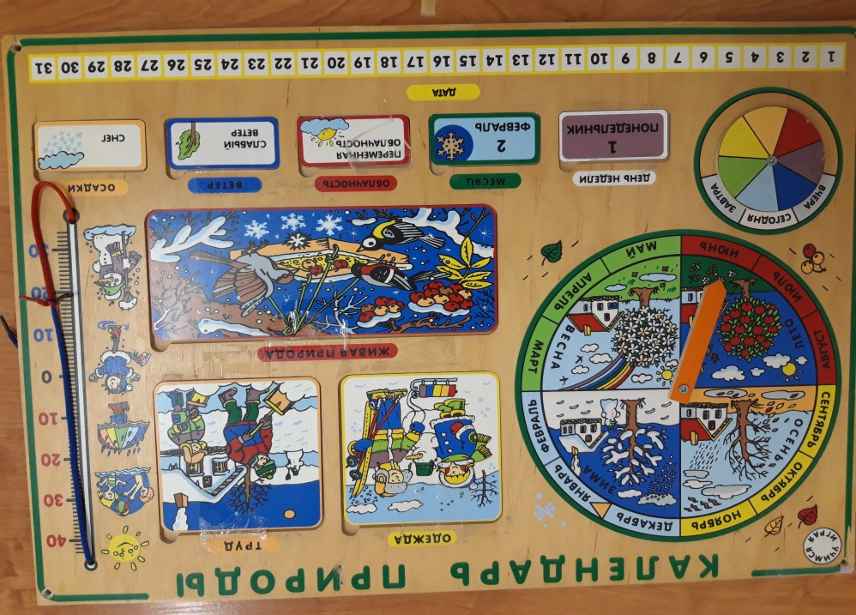
Работа с календарём природы
Согласно ФГОС, в каждой группе детского сада необходимо создание уголков природы и погоды для ознакомления детей с природой и природными явлениями. К оформлению уголка природы педагоги подходят творчески. Ведя подобную работу, воспитатель ставит перед собой ряд задач:
- расширять кругозор и представления детей о природных явлениях;
- развивать и уточнять представления о предметах и явлениях действительности;
- устанавливать определённые логические связи и зависимости между ними;
- обогащать словарный запас;
- развивать наблюдательность и устойчивый познавательный интерес.

Slide 12
Опыт работы в этом направлении всегда показывает:
Использование данного типа моделирования оказывает интенсивное воздействие на развитие наглядно-образного мышления.
- Работа с календарём на всех этапах (заполнение, подведение итогов, повторные рассматривания, сопоставление аналогичных явлений) обогащает конкретные представления детей, формирует особый тип представлений, отражающий процесс изменения объектов природы в единстве в временным параметром.
- Модель служит средством развития логического мышления, а с ним вместе неразрывно и речи. Помимо развивающей составляющей данная деятельность способствует формированию у детей усидчивости, ответственности, самоконтроля – качеств, так необходимых будущим школьникам.
Дошкольник, который занимается наблюдением, намного спокойнее, усидчивее, добрее, внимательнее других детей.
Работа с календарем природы начинается с младшей группы, но более углубленно она проводится с детьми старшего возраста.

Slide 13
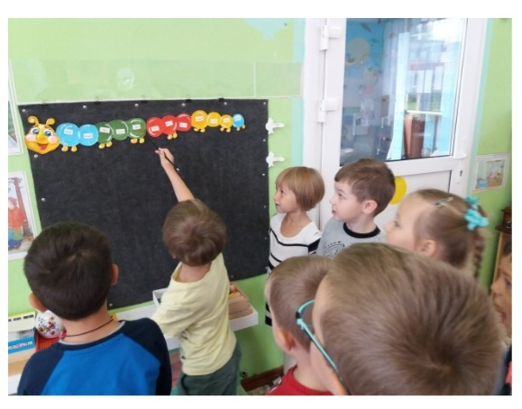
В старшей группе нашего дошкольного отделения педагогом была изготовлена «Волшебная гусеница», состоящая из разноцветных частей: голубые – 3 части олицетворяют зимнее время года зелёные – весеннее, красные –летние месяца, желтые – осенние месяца. Все части гусеницы съёмные, на липучках. С помощью дидактического материала «Календарь» закрепляются знания детей о временах года. К примеру, время года «Зима», к гусенице крепятся 3 голубых части. Обучающиеся понимают, что если части гусеницы голубые, то во времени года присутствуют светлые краски, белые (снег, лёд и т.д.) Ребята запоминают последовательность месяцев. А чтобы дети могли в них ориентироваться, а не просто запоминать на автомате, педагог проводит различные игры-путаницы на внимание. Например, ставятся части одного времени года в разной последовательности.

Slide 14
Ведение календаря погоды в подготовительной группе имеет свои особенности. Ежедневно после прогулки, на которой ребята подготовительной группы наблюдают за погодой, они под руководством воспитателя, значками изображают погоду, пользуясь знакомыми им условными обозначениями. Особый интерес вызывает составление итоговой сводки – дети удивляются тому, какое количество солнечных, пасмурных или дождливых дней было в том или другом месяце. То есть они учатся обнаруживать временные и причинные связи, устанавливают простейшие закономерности. Необходимо создавать условия для работы с календарём погоды, так как это является первой и самой простой ступенью к формированию навыков исследовательской деятельности.

Slide 15
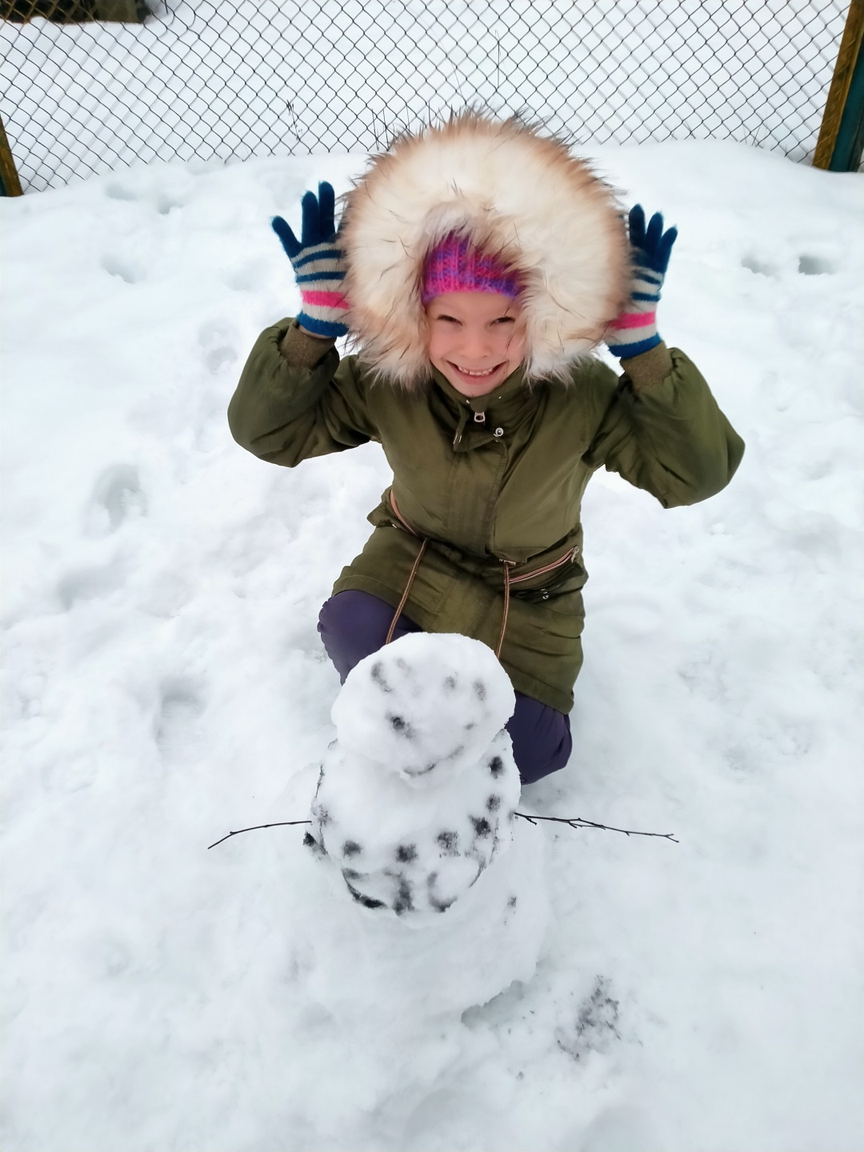
Преемственность образовательных технологий: от дошкольников к школьникам.
Если говорить о преемственности образовательных технологий, то школа, проводя анализ проявлений сезонности элементов погоды на территории Ленинградской области представляет полученный материал в виде таблиц, графиков, диаграмм. Школьники сравнивают данные по температуре и направлению ветра с данными по Ленинградской области не только на текущий период, но и за последние годы. Делают выводы о сезонных изменениях на территории области. Так, посредством анализа, школьниками был сделан вывод, что климат Всеволожского района стал более мягким. А значит, потепление, о котором так много сейчас говорят, для нашей местности является реальным.

Slide 16
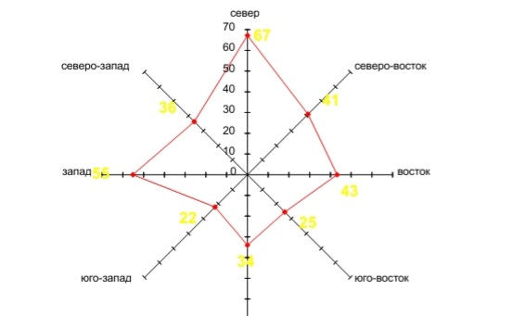
Школьники ведут уже более углубленное изучение за элементами погоды. Так, было выявлено, что на нашей территории преобладают северные, западные и восточные ветра. Западный ветер, в свою очередь, со стороны Атлантического океана несет влажный морской воздух, что приводит к дождливой пасмурной погоде. Посредством наблюдений было выявлено, что характерной чертой климата Ленинградской области является большая облачность. В среднем, во все месяцы года облачность не бывает меньше 50 процентов. Наибольшая облачность наблюдается зимой, наименьшая – летом.

Slide 17
Работа по наблюдению за погодой

Slide 18
Решение задач на изменение элементов погоды

Slide 19
Антициклон Мороз и солнце; день чудесный! Ещё ты дремлешь, друг прелестный….. (А.С. Пушкин) Задание: Сделайте предположение о показаниях температуры, давления и ветра при антициклональной погоде.

Slide 20
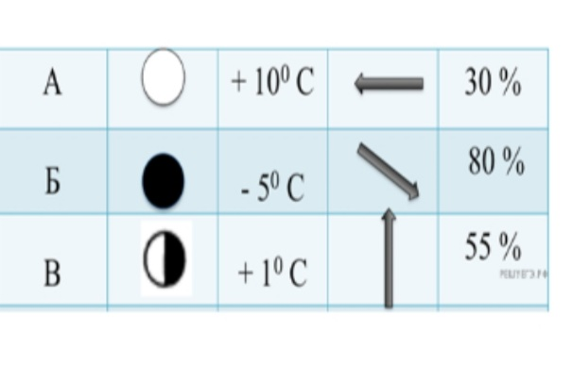
Задания ВПР – 6 класс
На каком рисунке знаками отображена погода в тот день, когда температура воздуха была ближе к 0 градусам?
Укажите букву, которой обозначен этот рисунок.
Составьте описание погоды в этот день на основе условных знаков таблицы

Slide 21
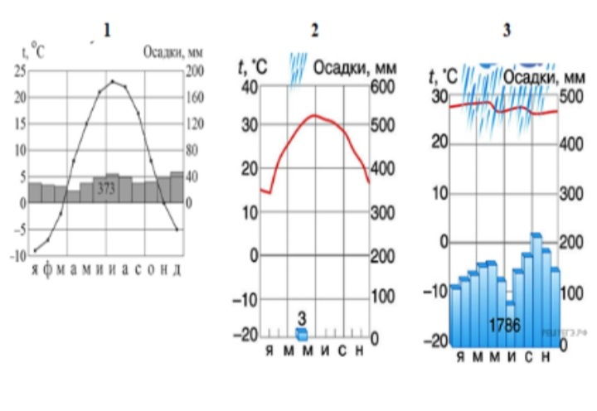
Задания ВПР – 7 и 8 классы
Рассмотрите рисунки с изображением климатограмм, построенных по данным метеонаблюдений в разных частях Земли, и выполните задания.
Определите, какому климатическому поясу соответствует каждая климатограмма. Подпишите название климатического пояса под соответствующей климатограммой.

Slide 22
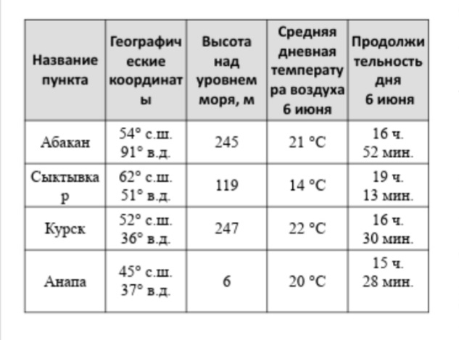
Задания ОГЭ – 9 класс
Школьники из нескольких населённых пунктов России обменялись данными, полученными на местных метеостанциях 6 июня. Собранные ими данные представлены в следующей таблице.
Учащиеся проанализировали собранные данные с целью выявления зависимостей между полученными характеристиками. У всех учащихся выводы получились разные. Кто из учащихся сделал верный вывод на основе представленных данных?
1) Витя: «Летом температура воздуха понижается с увеличением высоты местности».
2) Даша: «В июне температура воздуха в России повышается при движении с запада на восток».
3) Дима: «Летом продолжительность дня увеличивается при движении с юга на север».
4) Миша: «В июне чем больше продолжительность дня, тем теплее».

Slide 23
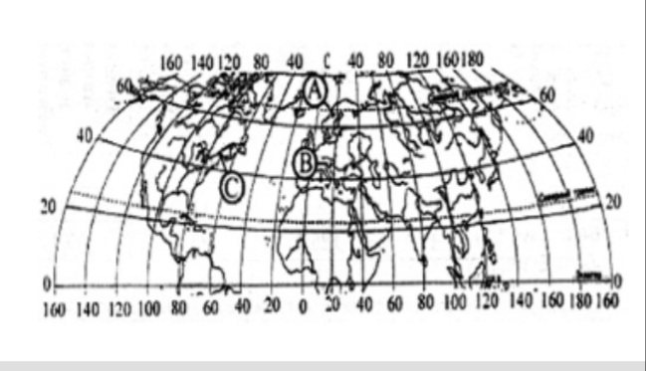
Задания ЕГЭ – 11 класс В пунктах, обозначенных на рисунке цифрами» одновременно проводятся измерения атмосферного давления. Расположите эти пункты в порядке повышения в них атмосферного давления (от наиболее низкого к наиболее высокому). Запишите в ответ получившуюся последовательность цифр.
Определите, в каком из пунктов, обозначенных буквами на карте Северного полушария, 21 марта Солнце позже (по времени Гринвичского меридиана) поднимется над горизонтом. Ход ваших рассуждений запишите.

Slide 24
Географический практикум – работа на результат
практические навыки,
глобальное мышление,
работа со знаково – символической системой,
перевод информации из одного вида в другой,
обобщение и анализ материала,
смысловое чтение,
критическое мышление,
освоение профессиональных навыков

